Slide 1
第3章 地质构造
地质构造：组成地壳的岩层或岩体，在地应力的长期作用下，发生变形和变位形成各种构造运动的形迹。

Slide 2
3.1 地质年代及地层时代
地质年代指地球发展的时间段落。
岩层的地质年代有绝对地质年代和相对地质年代两种表示方法。表示地质事件发生的先后顺序为相对年代，表示地质事件发生至今的年龄称为绝对年代（同位素年龄）。相对地质年代不能说明岩层形成的确切时间，但能反映岩层形成的自然阶段，从而说明地壳发展的历史过程，故在地质工作中，一般以应用相对地质年代为主。

Slide 3
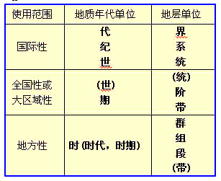
地质年代划分方法

Slide 4
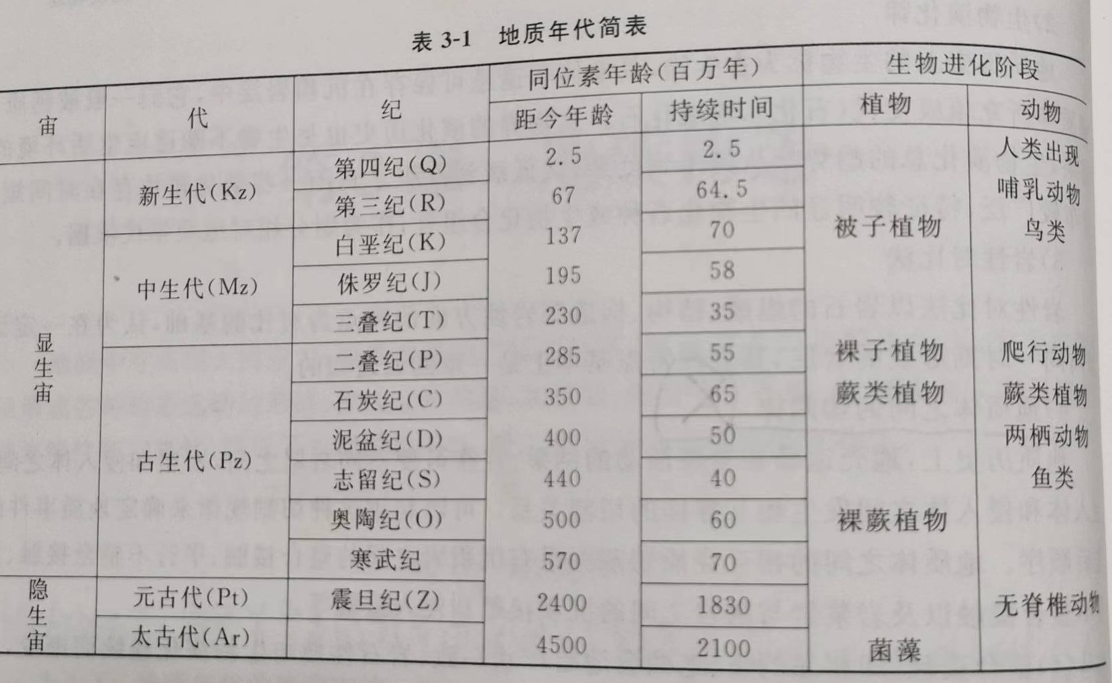

Slide 5

绝对地质年代的确定方法
同位素法

Slide 6
相对地质年代的确定方法
古生物法（生物层序律）
岩性对比法（标准剖面法）
岩层接触关系法
  地层层序律法
  切割关系法

Slide 7
生物层序律
沉积岩中保存的地质时期的生物遗体和遗迹称为化石。
在漫长的地质历史时期内，生物从无到有、从简单到复杂、从低级到高级发生不可逆转的发展演化。
不同地质时代的岩层中含有不同类型的化石及其组合，而在相同地质时期的相同地理环境下形成的地层，含有相同的化石，这就是生物层序律。
返回

Slide 8
岩性对比法（标准剖面法）
将未知地质时代的地层的岩性特征与已知地质时代的地层的岩性特征进行对比。
地质学上的“金钉子”实际上是全球年代地层单位界线层型剖面和点位（GSSP）的俗称。

Slide 9
全球地层年表中一共有“金钉子”110颗左右，截止2018年6月，已经正式确立的有66颗 ，中国11颗。
浙江省常山县黄泥塘达瑞威尔阶“金钉子”，即黄泥塘金钉子。
长兴灰岩金钉子，将浙江长兴煤山发现的“牙形石化石”作为划分古生界和中生界的标准化石。
花垣排碧金钉子，湖南省花垣县排碧乡的金钉子，全球寒武系的首枚金钉子。
蓬莱滩金钉子，广西，二叠系。
古丈金钉子，湖南，寒武。
王家湾金钉子，宜昌第一，奥陶。
黄花场金钉子，宜昌第二，中和下奥陶统及奥陶系第三个阶的金钉子。
长兴阶金钉子，二叠系长兴阶底界。
碰冲金钉子，广西柳州，石炭纪维宪阶金钉子。
寒武系金钉子，江山，寒武系江山阶“金钉子” 。
贵州剑河，寒武系苗岭统乌溜阶 “金钉子”。

Slide 10
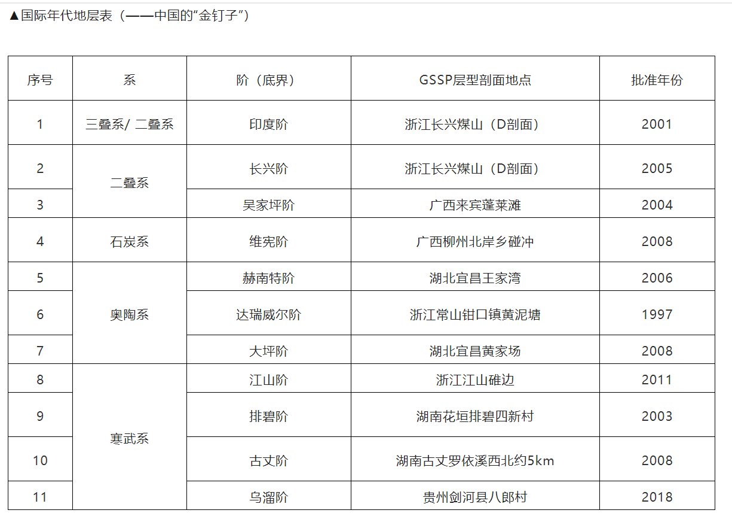

Slide 11
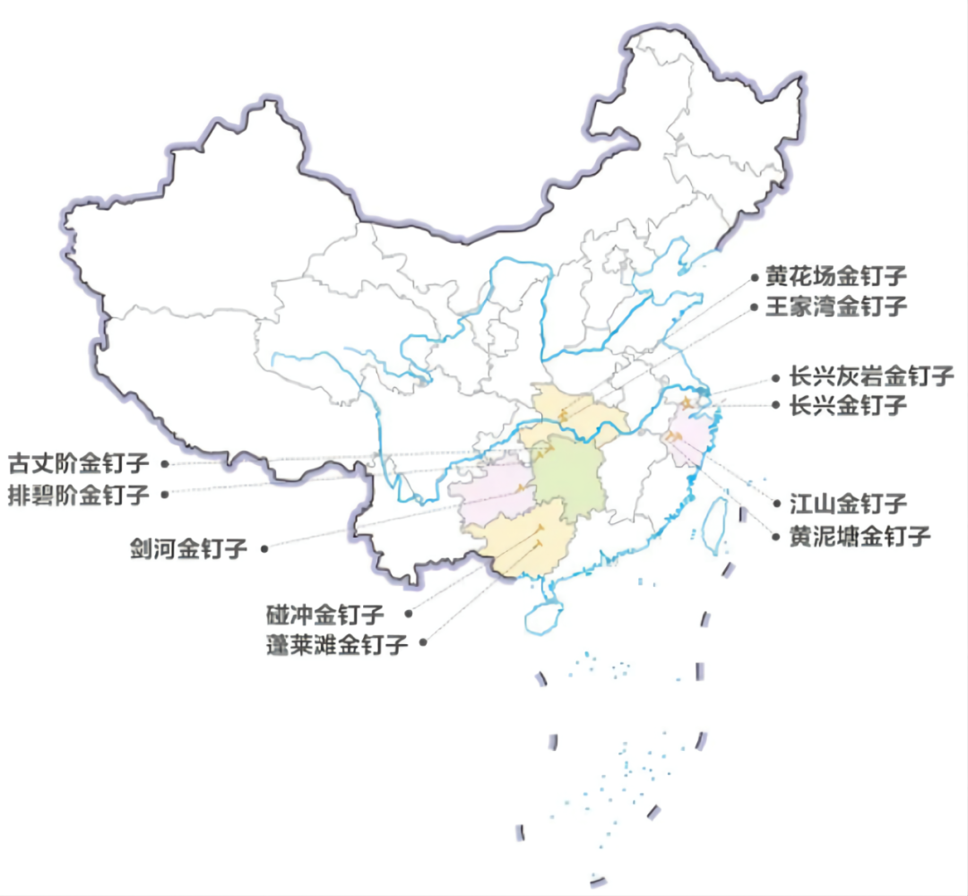
返回

Slide 12
岩层接触关系法
未经过构造运动改造的层状岩层（多为沉积岩）大多是水平岩层，水平岩层的层序为每一层都比它下伏的相邻层新而比它上覆的相邻层老，为下老上新，即具有地层层序律。
伴随地壳运动和岩浆活动，使得不同岩层之间、岩层和岩浆侵入体之间、侵入体与侵入体之间产生不同的岩层接触关系和切割关系。

Slide 13
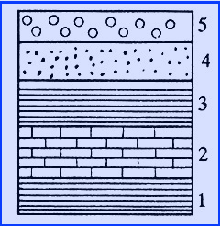
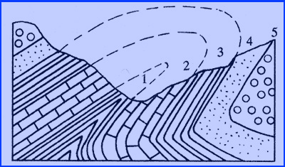
岩层接触关系法
1-5代表岩层由老至新

Slide 14
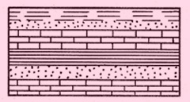
1）整合接触
在地壳上升的隆起区域发生剥蚀，在地壳下降的凹陷区域产生沉积。当沉积区处于相对稳定阶段时，沉积区连续不断地进行着堆积，堆积物的沉积次序是衔接的，产状是彼此平行的，在形成的年代上是顺次连续的，岩层之间的这种接触关系称为整合接触 。

Slide 15
2）不整合接触
在沉积过程中，如果地壳发生上升运动，沉积区隆起，则沉积作用即为剥蚀作用所代替，发生沉积间断，其后若地壳又发生下降运动，则在剥蚀的基础上又接受新的沉积。由于沉积过程发生间断，所以岩层在形成年代上是不连续的，中间缺失沉积间断期的岩层，岩层之间的这种接触关系，称为不整合接触。存在于接触面之间因沉积间断而产生的剥蚀面，称为不整合面。

Slide 16
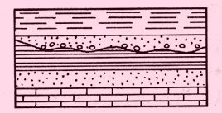
（l）平行不整合：不整合面上下两套岩层之间的地质年代不连续，缺失沉积间断期的岩层，但彼此间的产状基本上是一致的，看起来貌似整合接触。

Slide 17
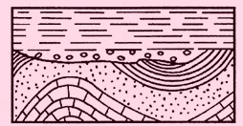
（2）角度不整合：指不整合面上下两套岩层间的地质
年代不连续，并且两者的产状也不一致，下伏岩层与
不整合面相交有一定的角度。这是由于不整合面下部
的岩层，在接受新的沉积之前发生过褶皱变动的缘故。

Slide 18
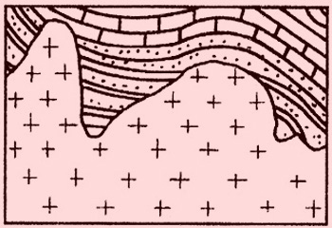
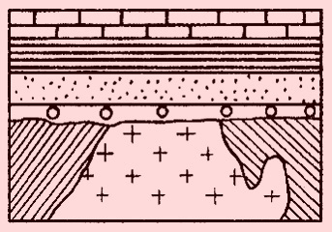
切割关系法
不同时代的岩层或岩体常被侵入岩侵入穿插，就侵入岩与围岩相比，侵入者时代新，被侵入者时代老，这就是切割律，即包裹者新，被包裹者老 。
侵入接触
沉积接触

Slide 19
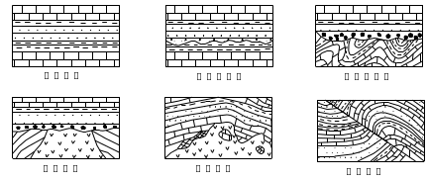
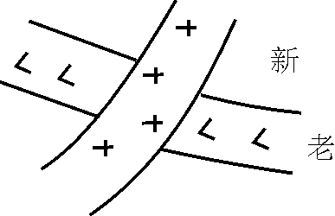
岩层接触关系
岩层切割关系

Slide 20
3.2 岩层产状
地壳运动：指由于地球内动力而引起的地壳变形和变位。
包括：升降运动：指垂直地表的运动（沿地球半径方向的上升或下降运动）。
水平运动：指平行于地表的运动（沿地球切线方向或沿水平方向的构造运动 ）。

Slide 21
水平构造和倾斜构造
沉积岩层形成时的原始产出状态(即产状)大多数是水平或近于水平。如果经受地壳运动（垂直抬升）的影响，改变了原始形成时的位置，但仍保持水平产状的一套水平岩层组成的构造，称为水平构造 。

Slide 22
岩层受构造运动的影响，不仅改变了岩层形成时的位置，而且改变了原有的水平状态，使岩层面与水平面具有一定的交角，于是便形成了倾斜岩层。倾斜岩层常常是组成其它构造的一部分。

Slide 23
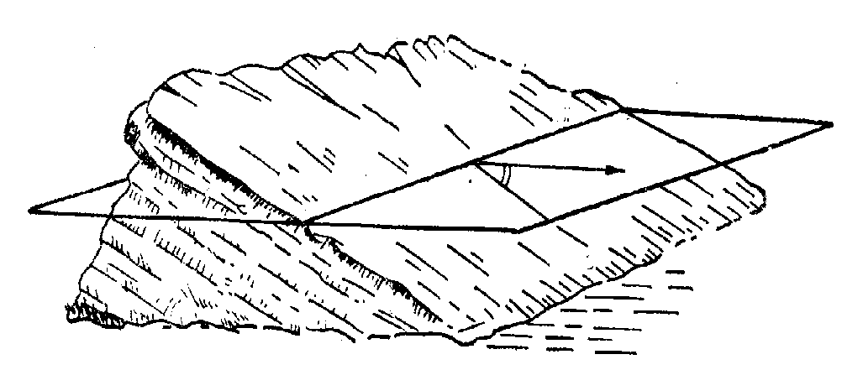
岩层的产状常用岩层的走向、倾向、倾角来确定，这三者称为产状要素。在野外产状要素直接用地质罗盘进行测量。
走向 岩层面与水平面的交线，称走向线走向线两端所指的方向称走向
产状要素
倾向 垂直于走向线沿层面向下所引的直线，称倾斜线。其在水平面上的投影线所指方向，称为倾向
倾角 倾斜线与其在水平面上的投影线间的夹角

Slide 24
常见产状类型：
水平产状－岩层倾角小于5°
倾斜产状－岩层倾角大于5°、小于85°
直立产状－岩层倾角大于85°
正常产状（正常岩层）－顺倾向方向岩层由老到新
倒转产状（倒转岩层）－顺倾向方向岩层由新到老

Slide 25
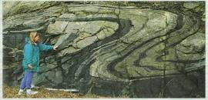
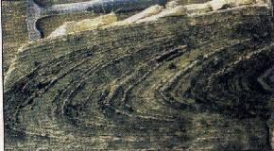
3.3 褶皱构造
褶皱是岩层因在构造运动的作用下而变形，形成的一系列连续弯曲。岩层的连续完整性末遭到破坏，是岩石塑性变形的表现。

Slide 26
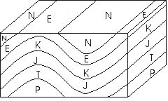
褶皱构造的基本类型
背斜:指岩层向上拱弯，形成中心部位岩层的时代老，外侧岩层时代新的褶皱。
向斜:指岩层向下凹曲，形成中心部位岩层的时代新，外侧岩层时代老的褶皱。

Slide 27
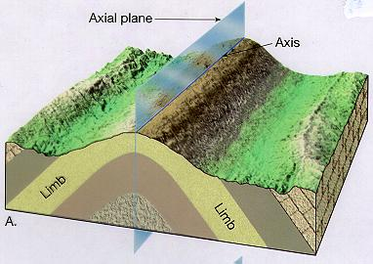
轴面
轴线
核：褶皱中心部分的地层
褶皱的要素
翼：核部两侧对称出露的地层
轴面：指大致平分褶皱的一个假想面
轴线：轴面与水平面的交线
翼
核
枢纽：轴面与岩层面的交线
翼

Slide 28
直立褶皱：轴面直立，两翼岩层倾向相反，倾角大致相等。
倾斜褶皱：轴面倾斜，两翼岩层倾向相反，倾角不等。
倒转褶皱：轴面倾斜，两翼岩层倾向相同，一翼岩层产状正常，另一翼岩层倒转。
平卧褶皱：轴面水平，两翼岩层近于水平，一翼岩层产状正常，另一翼岩层倒转。
褶皱的分类

Slide 29

直立褶皱：
轴面直立，两翼岩层倾向相反，倾角大致相等。
直立褶皱

Slide 30
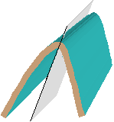
倾斜褶皱
倾斜褶皱：
轴面倾斜，两翼岩层倾向相反，倾角不等。

Slide 31
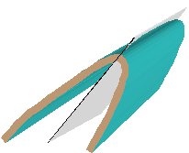
倒转褶皱：轴面倾斜，两翼岩层倾向相同，一翼岩层产状正常，另一翼岩层倒转。

Slide 32
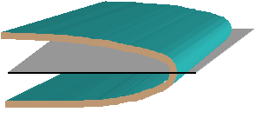
平卧褶皱：
轴面水平，两翼岩层近于水平，一翼岩层产状正常，另一翼岩层倒转。
平卧褶皱

Slide 33
褶皱构造的研究意义
褶皱构造对找矿、工程及水利建设有着相当重要的意义。根据褶皱两翼对称重复的规律，在褶皱的一侧发现沉积型矿层时，可预测在另一侧也可能有相应的矿层存在。
背斜核部的岩层常常较为破碎，如果水库位于此就易漏水，工程建设须避开这种构造部位。

Slide 34
3.4 断裂构造
岩体或岩层受力后发生变形，当所受之力超过岩石的强度极限时，岩石连续完整性将遭到破坏，于是形成断裂构造。断裂构造包括节理和断层两类。断裂带是矿液和地下水的运移通道，也是矿体的储存场所。因此研究断裂带的特征,对寻找矿产及地下水具有重要的实用意义。

Slide 35
节理：指岩层或岩体破裂后形成的一种裂缝。其两侧的岩块沿破裂面无明显位移。
节理可分为两种基本类型：张节理；剪节理
剪节理－由剪应力产生的破裂面
特征：长、大、平直光滑，延伸稳定，常常呈“X”型
张节理－由张应力产生的破裂面
特征：短、小、粗糙不平，延伸不远，豆荚状、树枝状

Slide 36
剪节理－由剪应力产生的破裂面
特征：长、大、平直光滑，延伸稳定，常常呈“X”型
张节理－由张应力产生的破裂面
特征：短、小、粗糙不平，延伸不远，豆荚状、树枝状

Slide 37
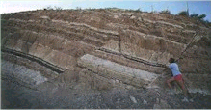
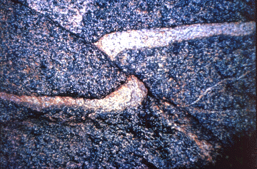
断层：岩层或岩体受力破裂后，两侧岩块沿破裂面发生了明显的位移。

Slide 38
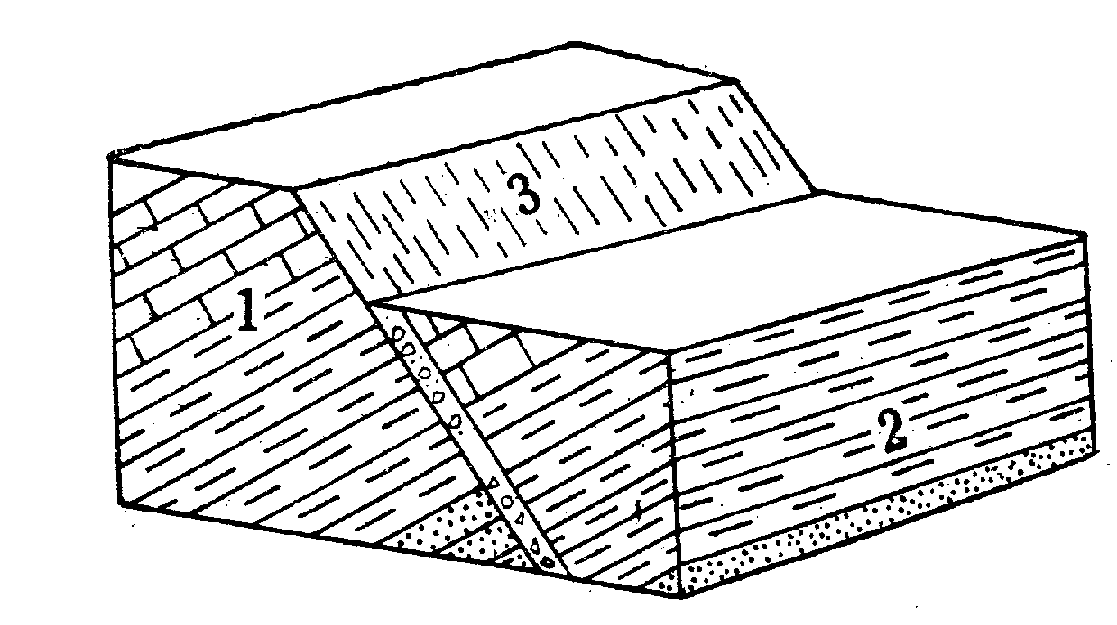
断层要素
1.下盘 2.上盘 3.断层面 4.断距

Slide 39
断层的基本类型：
1. 正断层
2. 逆断层
3. 平移断层

Slide 40
确定断层两盘相对运动方向的方法
1.两盘地层的新老关系
2.根据牵引褶皱
3.擦痕和阶步
4.羽状张节理
5.断层角砾
6.根据标志层的错动

Slide 41
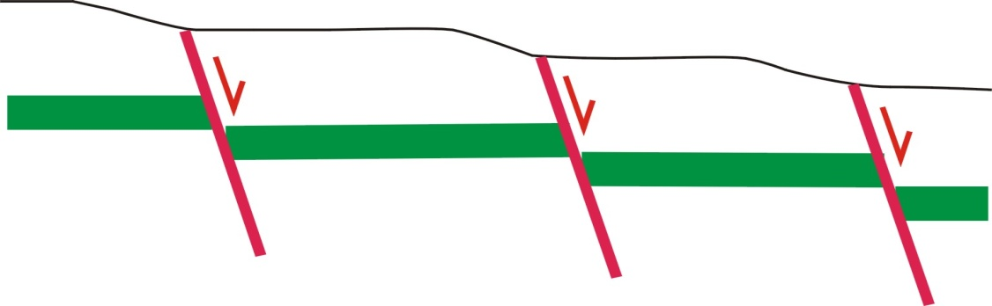
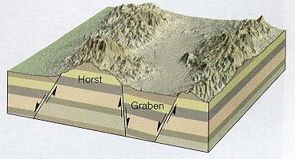
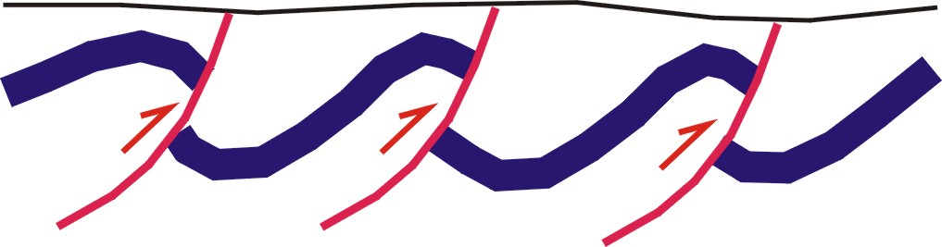
断层的组合类型
1.阶梯状断层
2.叠瓦状断层
3.地堑
4.地垒
阶梯状断层
地堑
地垒
叠瓦状断层

Slide 42
活断层与工程建设
活断层是指晚更新世以来曾经活动或近代地质时期曾有过活动，且将来还可能重新活动的断层。
活断层对工程建筑物安全的威胁主要来自断层错动—突发错动,因而对活断层进行工程地质研究和工程安全评价非常必要。
在进行工程建设时，一般应避开活动断裂带，特别是重要的建筑物更不能跨越在活断层上。

Slide 43
问题：
1、构造对工程建设的影响？工程中可以采用何种应对措施？

